Slide 1
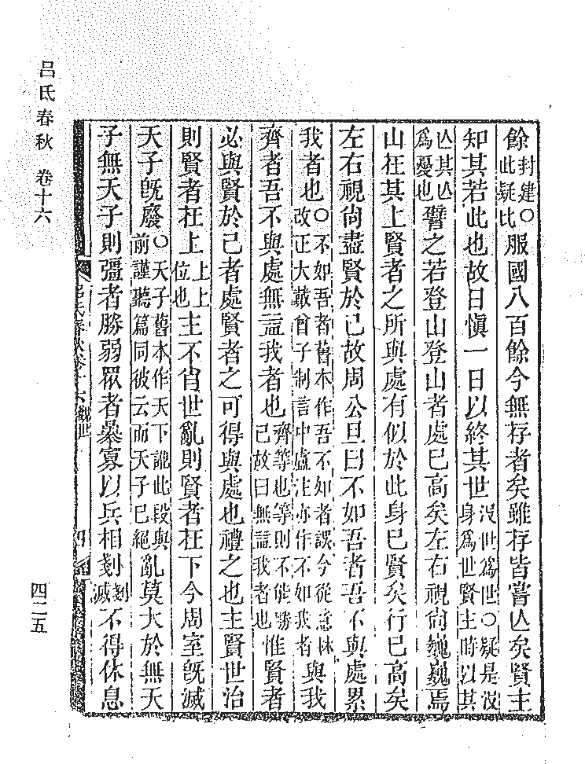
导入新课
乱莫大于无天子，无天子则强者胜弱，以兵相残，不得休息。”
---《吕氏春秋》
《吕氏春秋》作者表达了一种怎样的期望？这一期望最后由哪一诸侯国完成？
Notes:
国家统一的期望，秦国

Slide 2
第3课
秦统一多民族封建国家的建立
课程标准：
通过了解秦朝的统一业绩及相关措施，认识统一多民族封建国家的建立在中国历史上的意义；通过了解秦朝时期的社会矛盾和农民起义，认识秦朝崩溃的原因。
本课重点：秦统一多民族封建国家建立的历史意义。
本课难点：秦王朝创立中央集权制度的内容。

Slide 3
一、秦统一的原因
依据教材归纳秦王一统天下的原因
1.时代趋势
长期战乱带来灾难，人们渴望安定统一；
各地域经济的发展，要求打破政治分裂；
2.秦国优势
秦地理位置优越，物质基础雄厚；
秦商鞅变法后实行法治，奖励耕战，国力强盛；
秦王励精图治，广纳贤才，吏治清明。

Slide 4
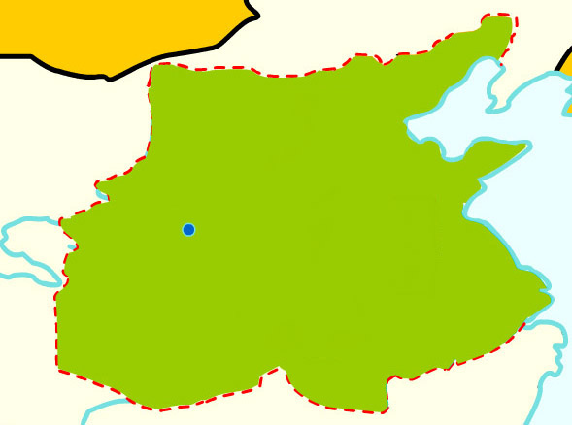
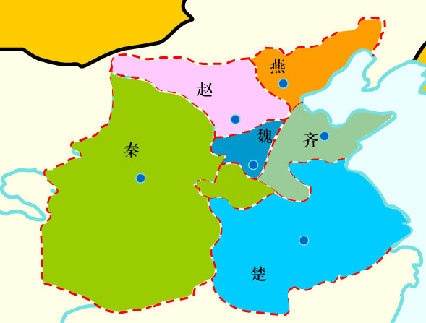
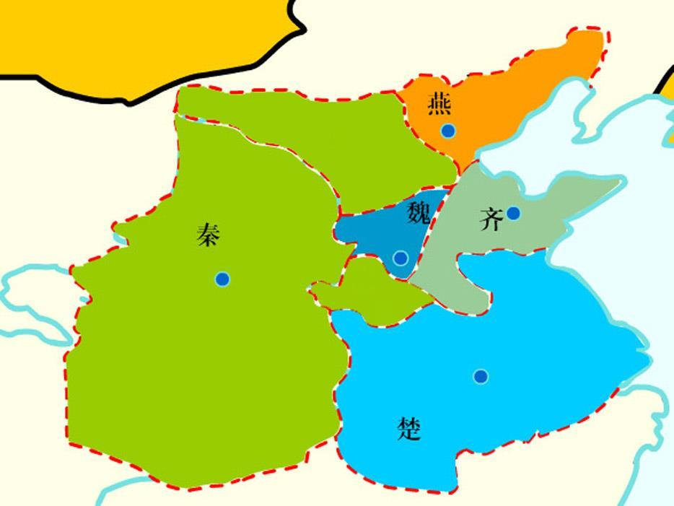
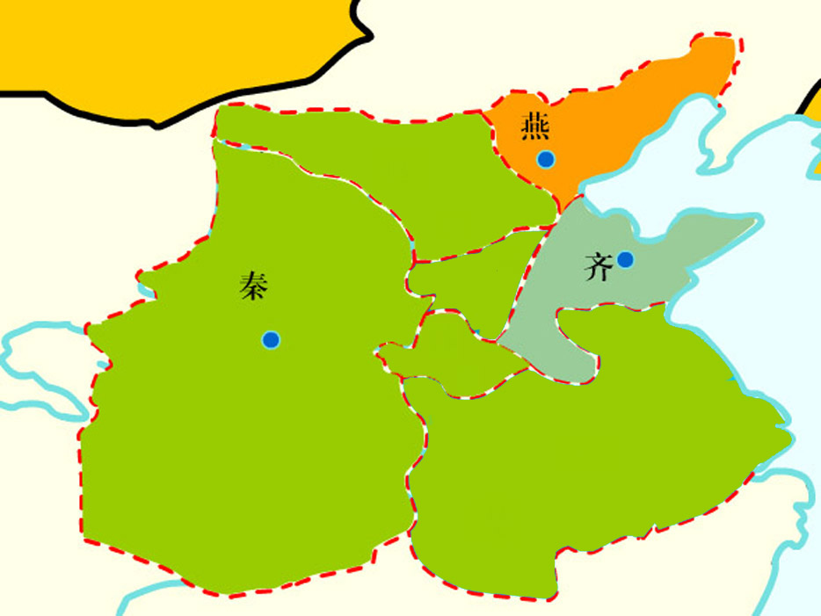
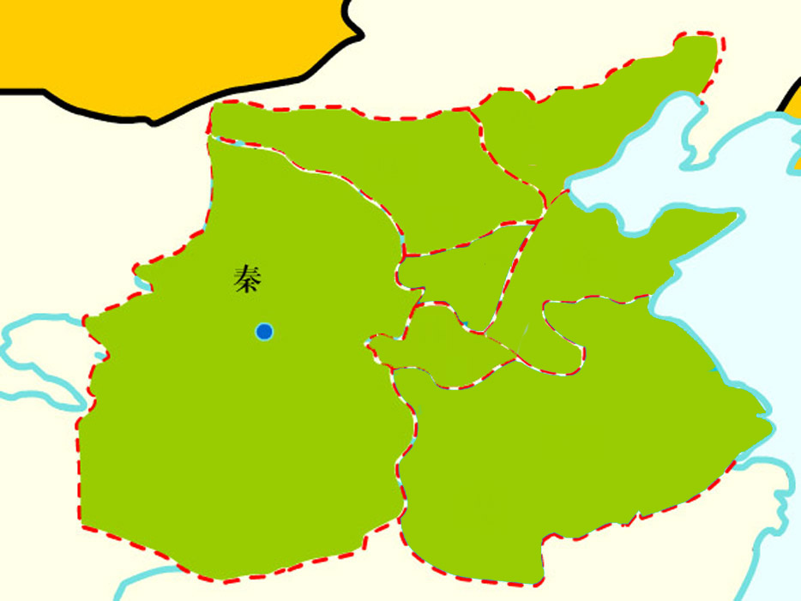
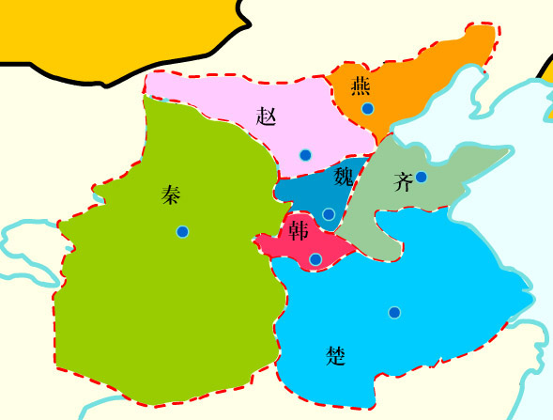
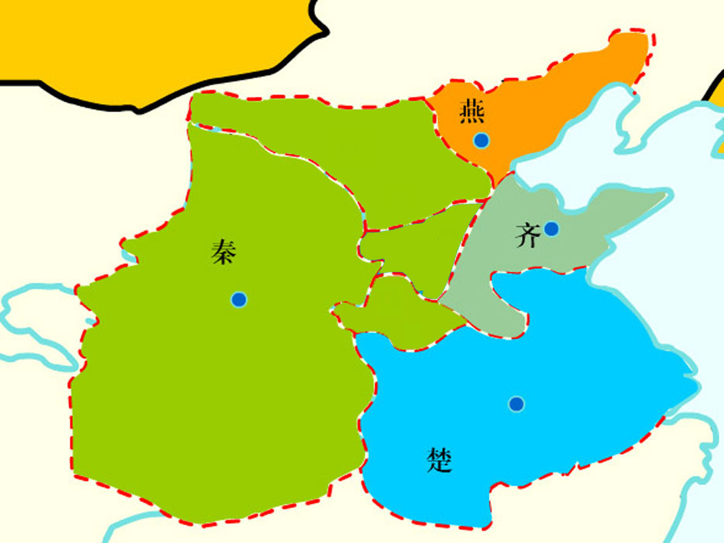
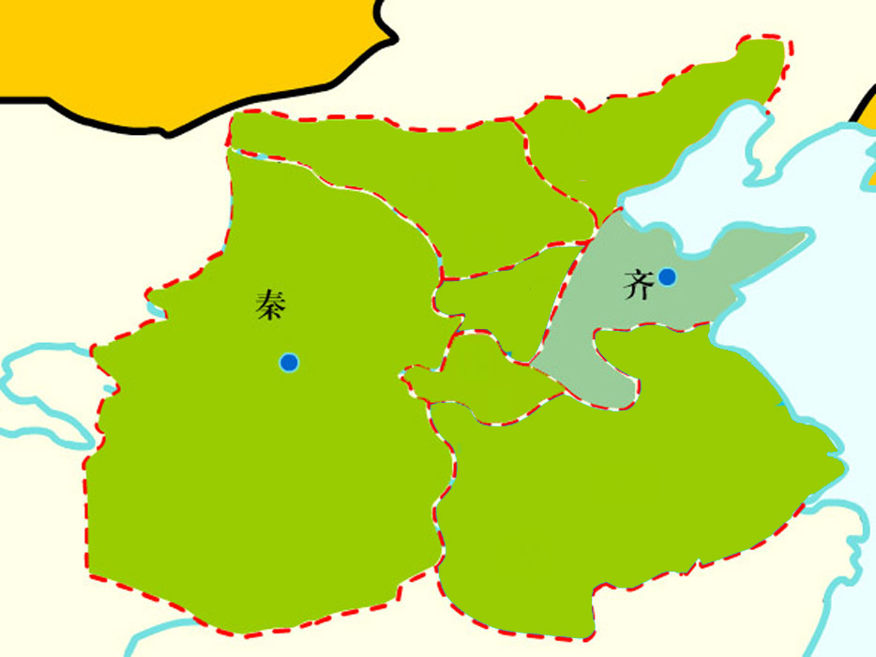
咸阳
秦
二、秦统一的过程
秦兼并六国

Slide 5
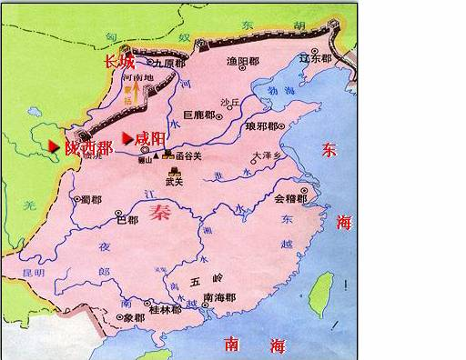
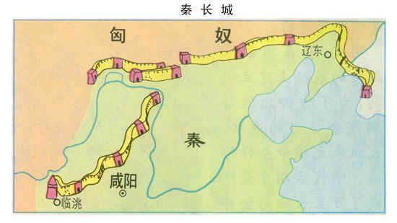
匈奴
辽东
秦扩展疆域
多元一体的统一版图
临洮
灵渠
西南夷
南方越族区

Slide 6
三、巩固中央集权的统治措施
概念释疑
中央集权
君主权力的至高无上
中央对地方的有效控制

Slide 7
根据教材，概括秦巩固统一的措施，即秦中央集权制度的内容（难点）
1.中央官制
最早确立皇帝制
实行三公九卿制
2.地方管理：彻底废除分封制，全国推广郡县制
3.其他：
统一车轨、文字、货币、度量衡
修驰道、直道
修筑连接北部长城(拆毁内部长城)
颁行法律，编制户籍
迁徙六国贵族豪强
整顿社会风俗

Slide 8
1.中央官制之“皇帝”制度
由来：
三皇 五帝
权力：
总揽大权，任免官员，调动军队
特点：
皇帝独尊，皇位世袭，皇权至上
君主专制即：皇帝是封建国家政权的主宰和权力中心。
本质：

Slide 9
1. 中央官制之“三公九卿”制
互相牵制，互相配合，军国大权操纵在皇帝一人手里
皇帝
百官之首 全国政务
三公
副丞相
执掌奏章
监察百官
太尉
丞相
御史大夫
负责军务
（虚位）
九卿
奉常
郎中令
卫尉
太仆
廷尉
典客
宗正
治粟内史
少府

Slide 10
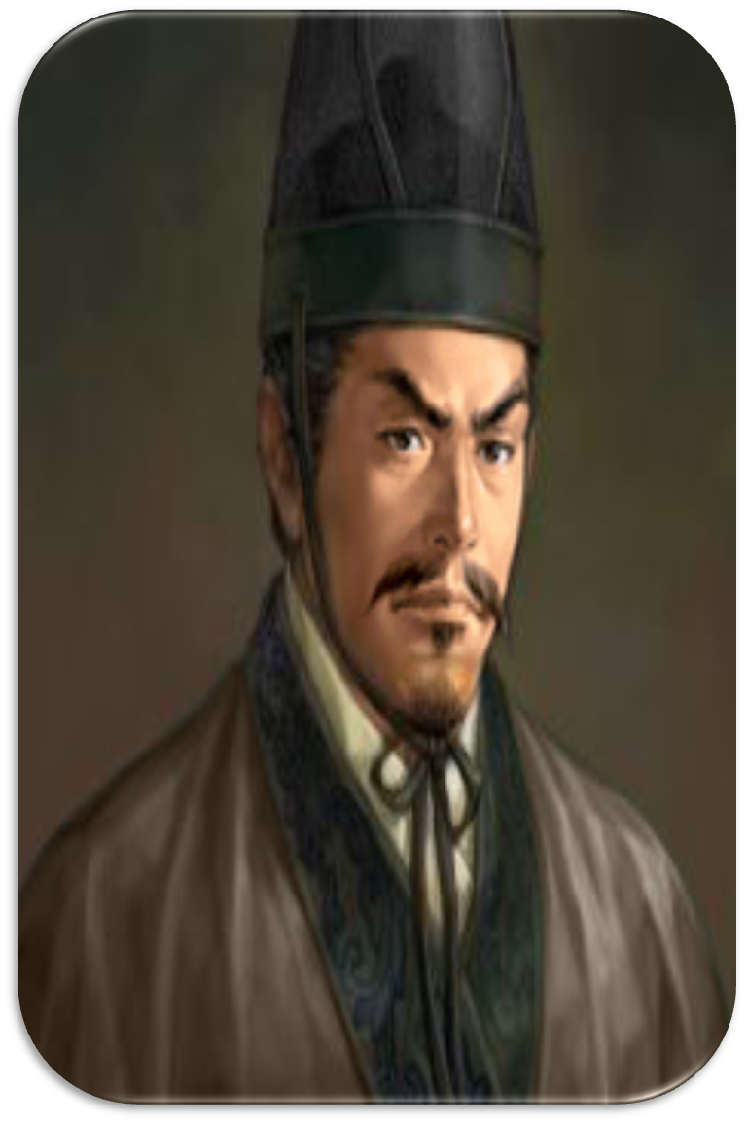
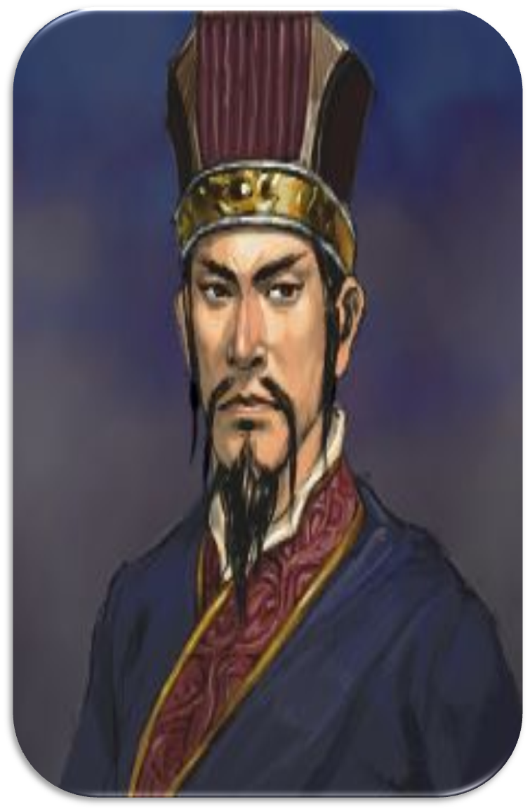

2.地方管理之郡县制的全面推行

Slide 11
丞相绾等言：“诸侯初破，燕、齐、荆地远，不为置王，毋以填之，唯上幸许。”始皇下其议于群臣，群臣皆以为便。廷尉李斯议曰：“周文武所封子弟同姓甚重，然后属疏远，相攻击如仇雠，诸侯更相诛伐，周天子弗能禁止。今海内赖陛下神灵一统，皆为郡县，诸子功臣以公赋重赏赐之，甚足易制。天下无异意，则安宁之术也，置诸侯不便。”始皇曰：“天下共苦战斗不休，以有侯主。赖宗庙，天下初定，又复立国，是树兵也，而求其宁息，岂不难哉？廷尉议是。”
？
实行分封制还是郡县制
丞相王绾：分封制；分封同姓子弟，加强对边地的控制。
廷尉李斯：郡县制；因为周的分封导致诸侯混战

Slide 12
2.秦朝的地方机构
郡
郡尉（掌
兵事）
郡守（最高长
官，掌行政）
郡监（掌
监察）
县
道
县尉（掌军
事和治安）
县令（掌
行政）
县丞（掌司
法和税收）
少数民族地方
乡
亭
里

Slide 13
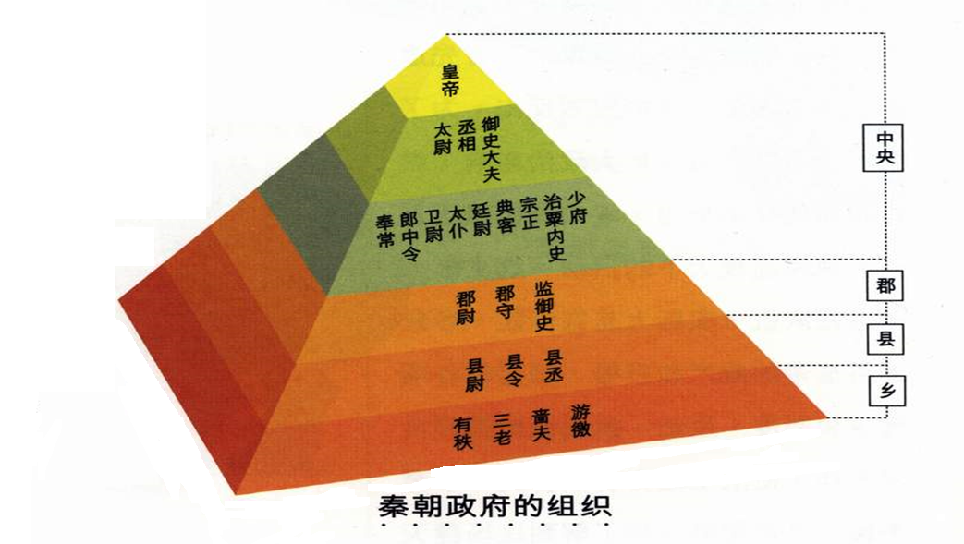
秦朝金字塔型统治机构
Notes:
13

Slide 14
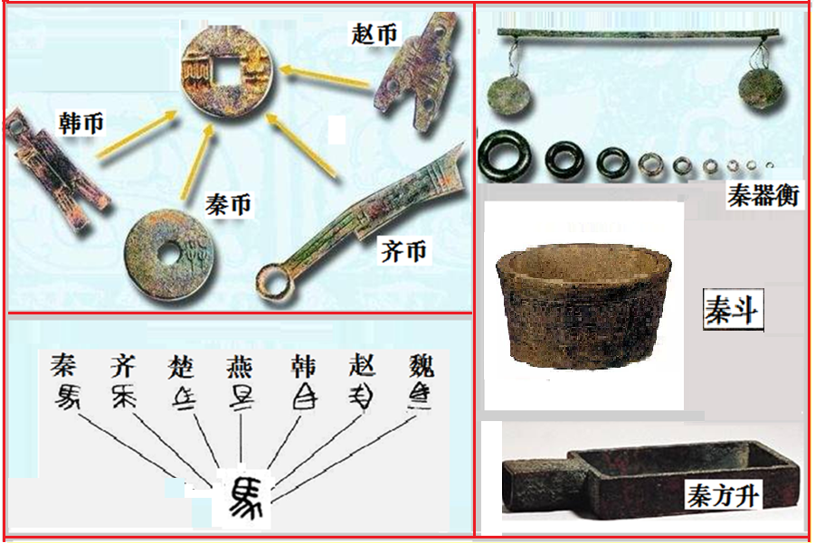
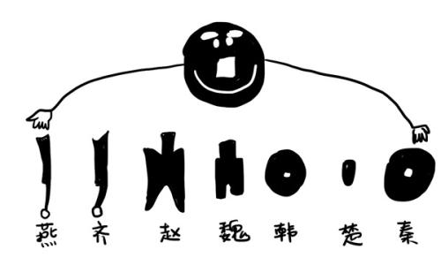
3.其他措施：
经济：统一货币、度量衡

Slide 15
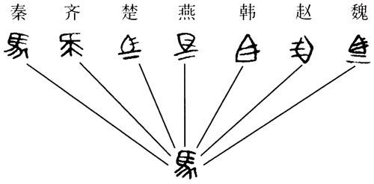
文化：统一文字
以秦国的小篆为统一文字

Slide 16
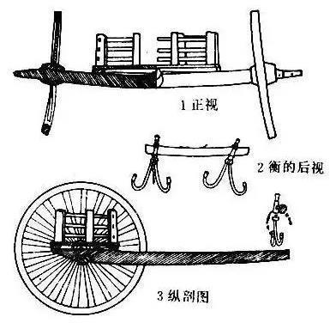
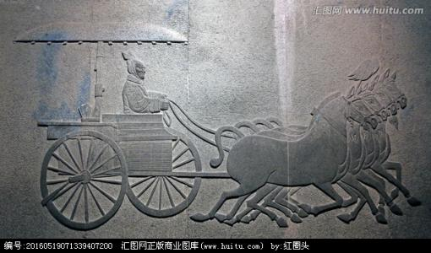
交通：统一车轨

Slide 17
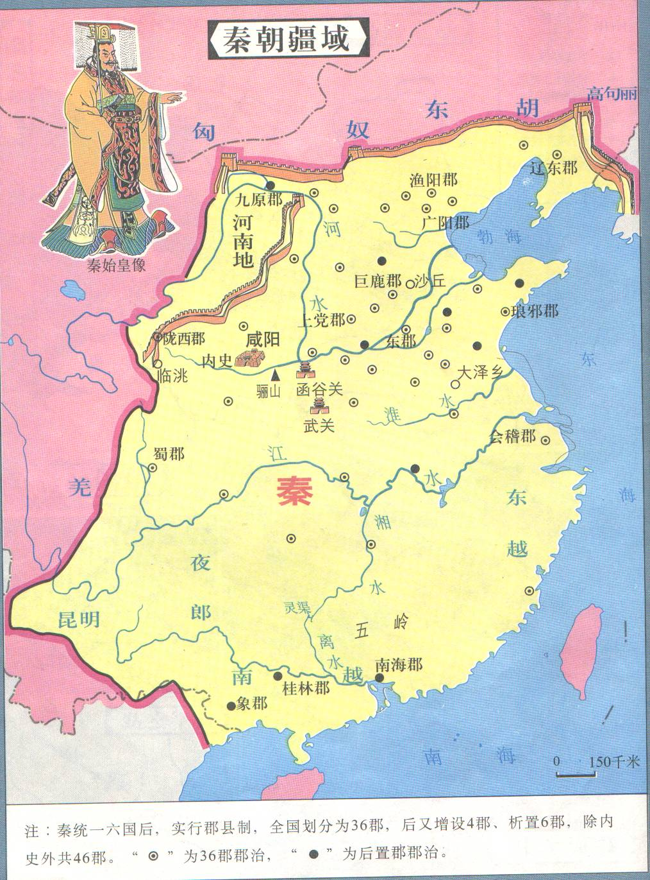
北至长城
西到陇西
东到大海
人口达2000万
南到南海

Slide 18
秦统一多民族封建国家建立的历史意义？
（中国政制）达臻‘文明’一途，
实因归功于西周的创制……，西周政治
里显然有深厚的贵族色彩，而“共主”
名义下的地方分权体制……与秦以后一
统的君主“独制”格局泾渭分明。因此，
古贤多称周秦之间为“天下之一大变局”。
——王家范《中国历史通论》
制度的创新

Slide 19

秦统一多民族封建国家建立的历史意义（重点）
1.秦统一多民族封建国家是中国历史上第一个统一的中央集权国家，有力地促进了各地区、各民族政治、经济、文化的交往交流交融，推动了统一多民族国家政治、经济、社会的发展。（P14：学习聚焦；P15：第2段末句）
2.秦朝确立的政治制度被以后的王朝长期沿用，影响深远。（P15：第2段末句）
3.秦汉统一多民族封建国家的形成，奠定了大一统中央集权国家治理的基本模式。（P1：第一单元导语第1段末句）

Slide 20
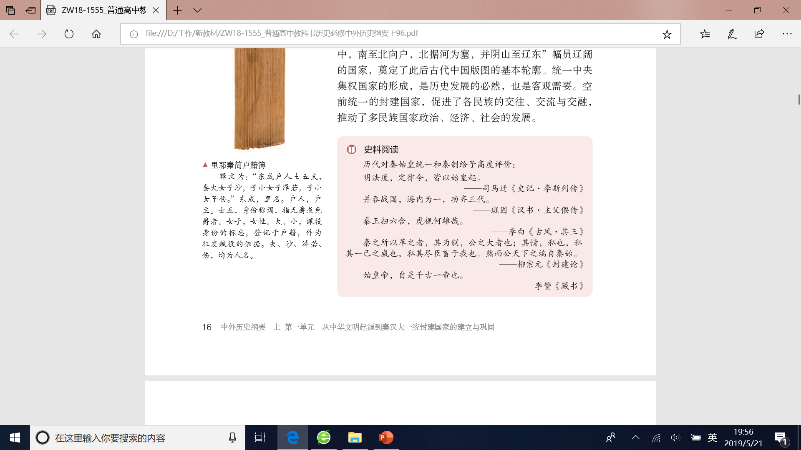
下列史料，哪些是评价秦统一？哪些是评价秦制？
②
③
⑤
①
④
①
②
③
④
⑤

Slide 21
二、秦朝的暴政
1.刑法严苛
2.大兴土木，徭役繁重
3.文化专制，焚书坑儒
影响？

Slide 22
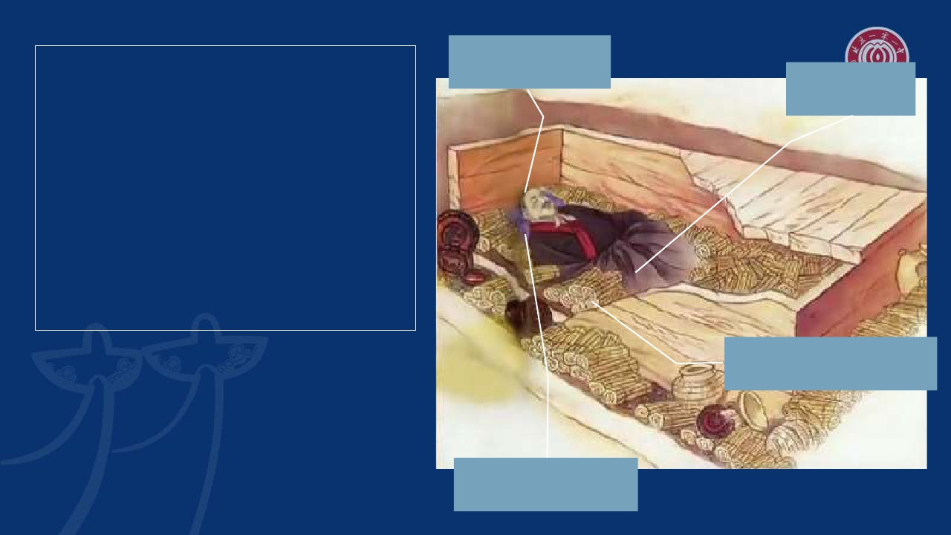
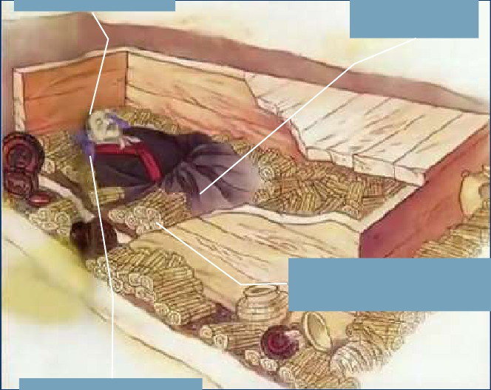
《云梦睡虎秦简》共1155枚，
残片80枚，分类整理为十部分
内容，包括：
《秦律十八种》《秦律杂抄》
《法律答问》《封诊式》《编
年记》《语书》《为吏之道》
以及甲种、乙种《日书》等。
结合出土文献篇目名，说一说
这些文献可能对我们了解秦史
有哪些帮助？
《编年记》
《法律答问》
《语书》
《秦律十八种》

Slide 23
三、秦末农民起义与秦的速亡
《云梦睡虎秦简》共1155枚，残片80枚，分类整理为十部分
内容，包括：《秦律十八种》《秦律杂抄》
《法律答问》《封诊式》《编年记》《语书》《为吏之道》以及甲种、乙种《日书》等。
结合出土文献篇目名，说一说这些文献可能对我们了解秦史有哪些帮助？
《编年记》
《法律答问》
《语书》
《秦律十八种》

Slide 24
会天大雨，道不通，度已失期。失期，法皆斩。陈胜、吴广乃谋曰：“今亡亦死，举大计亦死，等死，死国可乎？”。
——《史记·陈涉世家》
水雨，除兴。(降雨不能动工，可免除本次征发。）
——《秦律十八种·徭律》
. 对比分析《史记》与秦简的相关内
容，你有什么发现？试分析其原因。

Slide 25
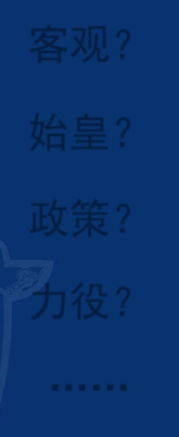
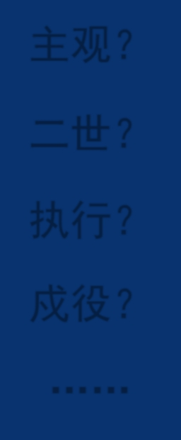
客观？
始皇？
政策？
力役？
……
主观？
二世？
执行？
戍役？
……

Slide 26
“吾辈生于今日，幸于纸上之材料外，更得地下之新材料。由此种材料，我辈固得据以补正纸上之材料，亦得证明古书之某部分全为实录，即百家不雅训之言亦不无表示一面之事实。此二重证据法惟在今日始得为之。”
——王国维

Slide 27
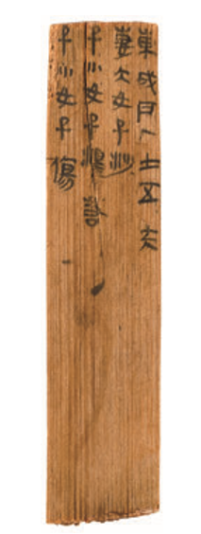
大、小：课役身份的标志。征发赋役的依据。
始皇三十五年，洞庭郡迁陵县征发徭役人数占户籍人数的25.24%-27.7%。
里耶秦简
Notes:
原文
工擇榦，榦可用而久以為不可用，貲二甲。 工久榦曰不可用，負久者，久者謁用之，而貲工曰不可者二甲。
译文
工匠选择夯墙用的立木，立木本可使用而标上不可使用的记号，罚二甲。工匠在立木上标记为不可使用，以致不敷装设者的需要，装设者经过报请仍使用了，应罚认为不可使用的工匠二甲。
原文
射虎車二乘為曹。

